Slide 1
Hoofdstuk 1 Kennis maken met GreenFOOT
Wombat - Asteroids

Slide 2
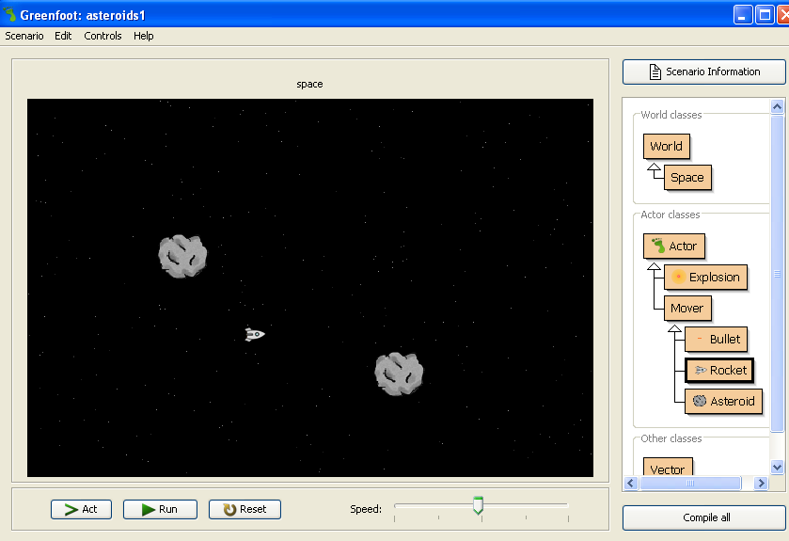
Inhoud
Greenfoot Interface
Scenario
Klassen en objecten
Methode-aanroep
parameters
returntype
Versie-afhankelijk

Slide 3
Java en Greenfoot
Java Development Kit (JDK): de programmeertaal
basis Java-klassen
Greenfoot: grafische omgeving
extra klassen

Slide 4
Wat is Java?
Java is een heel populaire programeertaal
Is een platform-onafhankelijke taal
Wordt gebruikt in veel toepassingen:
games
world wide web
mobile phone, PDA, small device
Java is vrij te downloaden

Slide 5
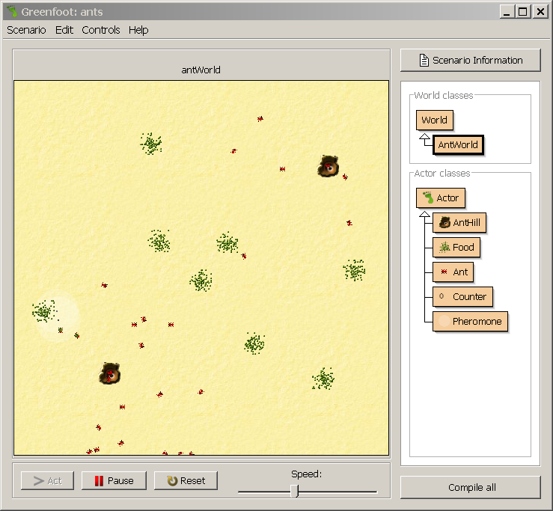
Wat is Greenfoot ?
Een Java framework
Helpt bij het schrijven van programma’s
Extra componenten beschikbaar
Vereenvoudigt je eigen werk
Maar …
je schrijft de code in zuivere Java
je programma
Greenfoot
Java

Slide 6
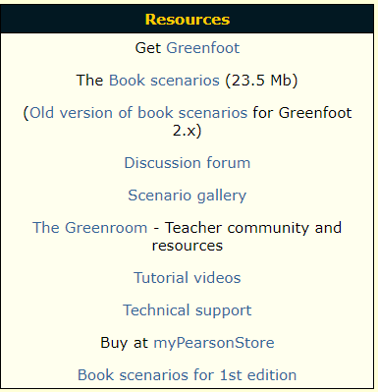
Scenario in Greenfoot
Open het scenario leaves-and-wombats uit chapter01. Download alle scenarios van https://www.greenfoot.org/book/

Slide 7
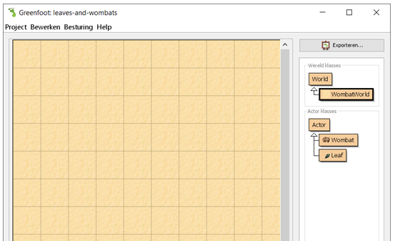
Senario in Greenfoot
Scenario = Java-programma in Greenfoot
beschrijft wereld
stelt één of meerdere actoren beschikbaar
WombatWorld
2 actoren:
Wombat
Leaf

Slide 8
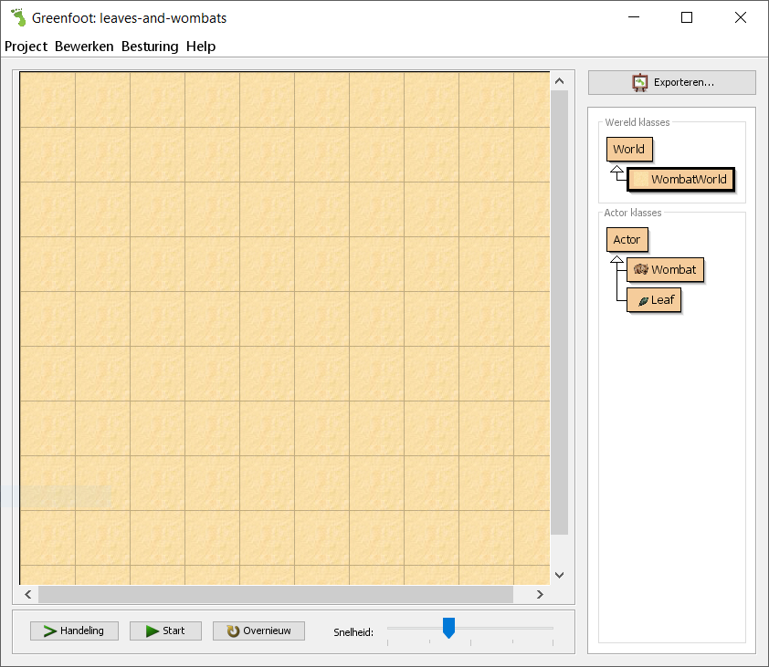
1.1 Aan de slag
Wombat-World
Klassen-diagram
Bedieningsknoppen
taal-afhankelijk

Slide 9
1.2 Objecten en klassen
Java is een objectgeoriënteerde taal
De concepten klassen en objecten zijn elementair bij objectgeoriënteerd programmeren
Voorbeelden klasse: Wombat, Leaf
Van klassen kunnen objecten (instanties) gemaakt worden

Slide 10
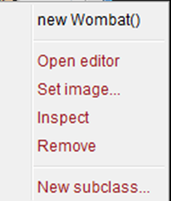
Objecten maken
1. rechtsklik op Wombat
2. klik op new Wombat()
3. Versleep de wombat naar de wombatwereld

Slide 11
Objecten maken
Oefening: plaats een aantal wombats en een aantal blaadjes in de Wereld

Slide 12
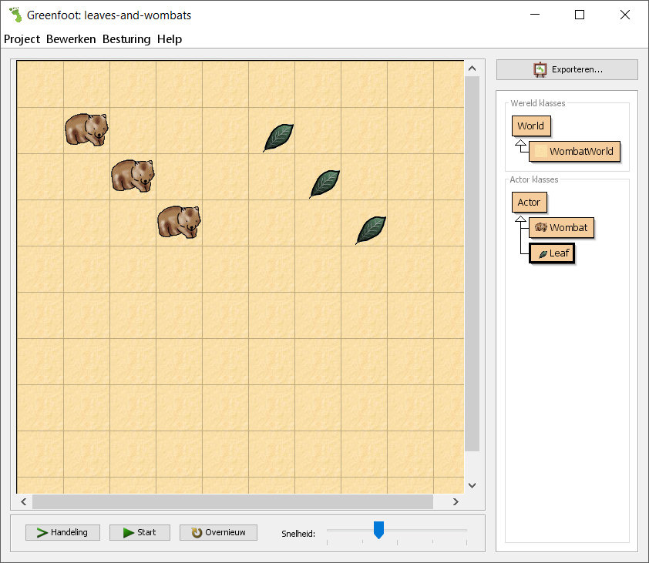
Objecten versus klassen
klassen
1 klasse -- meerdere objecten
objecten

Slide 13
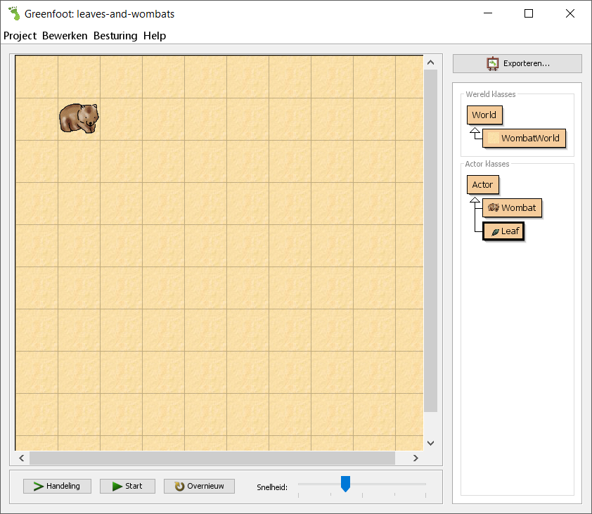
1.3 Interactie met objecten
Rechtsklik op de wombat
objectmenu
Beschikbare methodes

Slide 14
UML – voorstelling van de klasse
De klasse Wombat voorziet in methodes
Elk object van die klasse (instantie) kan je:
Analyseren (canMove, foundLeaf, …)
Aanpassen (turnLeft, …)
Laten bewegen (move)
Laten handelen (act)
Wombat
…
…
void act() boolean foundLeaf() void eatLeaf() void move() boolean canMove() void turnLeft() void setDirection(int direction) int getLeavesEaten()

Slide 15
1.3 Interactie met objecten
We kunnen dingen laten gebeuren door een methode aan te roepen van een object
Oefening 1.2
Plaats twee wombats in de wereld en laat ze naar elkaar kijken.
gebruik: void turnLeft()
betekenis?

Slide 16
1.4 Returntypes
Returntype
woord vóór de methodenaam
vertelt wat de methode “retourneert”
geen returnwaarde: void
opdracht: object doet iets
int: retourneert geheel getal
vraag: hoeveel, … ?
boolean: retourneert logische waarde
vraag met antwoord true/false
Wombat
…
…
void act() boolean foundLeaf() void eatLeaf() void move() boolean canMove() void turnLeft() void setDirection(int direction) int getLeavesEaten()

Slide 17
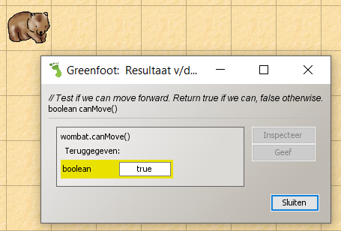
1.4 Returntype: boolean

Slide 18
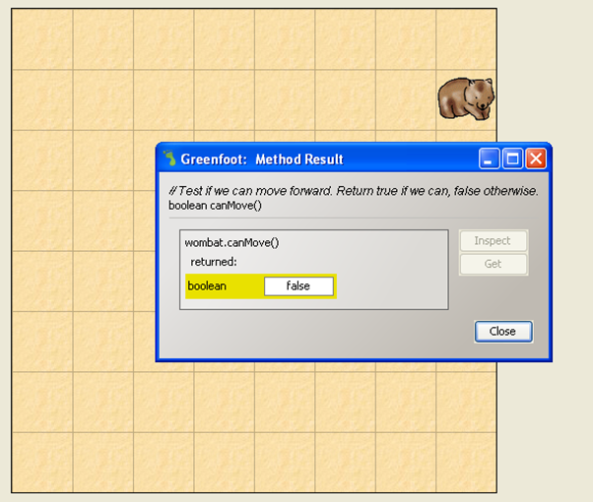
1.4 Returntype: boolean

Slide 19
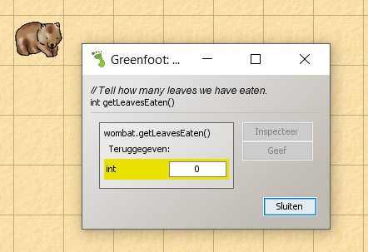
1.4 Returntype: int
Oefening: kun je een wombat wat bladeren laten eten?

Slide 20
1.4 Returntypes: besluit
Methodes met
returntype void: wijzigen iets aan het object – zijn “opdrachten” voor het object.
ander returntype: vragen iets aan het object, maar veranderen het object niet.

Slide 21
1.5 Parameters
returntype
parameter(s)
int getLeavesEaten( )
void setDirection(int direction)
De haakjes na de naam van de methode bevatten de parameterlijst
Merk op: deze parameterlijst kan leeg zijn.

Slide 22
1.5 Parameters
Parameter:
opgesomd tussen ( )
voorziet een methode van extra informatie
bestaat uit een type en een naam
int: geheel getal
boolean: logische waarde -> true/false
…
resulteert in dialoogvenster bij aanroep

Slide 23
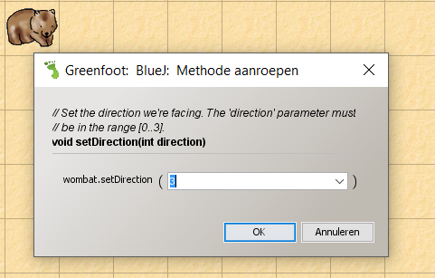
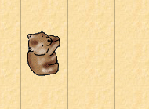
void setdirection(int direction)

Slide 24
void setdirection(int direction)
Betekenis van de parameter int direction
3
2
0
1

Slide 25
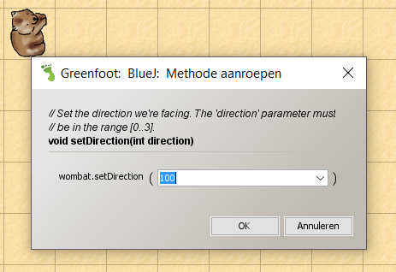
void setdirection(int direction)
geheel getal > 3 geen actie

Slide 26
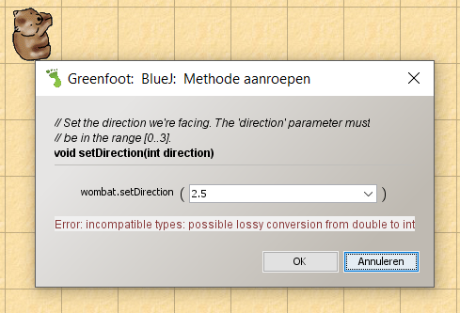
void setdirection(int direction)
niet geheel getal fout

Slide 27
1.5 Parameters: signatuur
Signatuur van een methode:
returntype + methodenaam + parameters
int getLeavesEaten()
void setDirection(int direction)
boolean canMove()

Slide 28
Instantievariabelen
Rechtsklik op de wombat
objectmenu
Instantie-variabelen

Slide 29
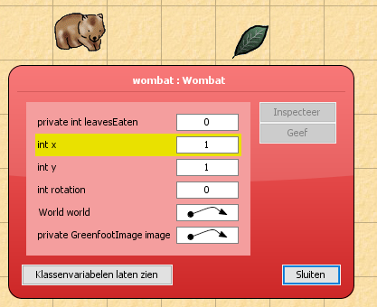
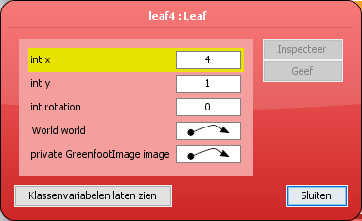
Instantievariabelen - status
Versie-afhankelijk
Elke actor heeft een aantal vast instantievariabelen
Wombat heeft één extra instantievariabele

Slide 30
UML – voorstelling van de klasse
eigen instantievariabelen
Wombat
- int leavesEaten
+ Wombat()
void act() …
constructor
Instantievariabelen: enkel toegankelijk door de methodes (zie min-teken in UML-voorstelling).
Constructor: hoe maak je een Wombat?

Slide 31
1.6 Uitvoeren in Greenfoot
Verschil tussen de methodes act en move:
void move(): beweeg het object
void act(): laat het object iets doen
act wombat:
als de wombat op een blaadje zit, dan eet hij het op
anders, als de wombat voorwaarts kan bewegen, dan beweegt hij voorwaarts
anders, draait de wombat naar links

Slide 32
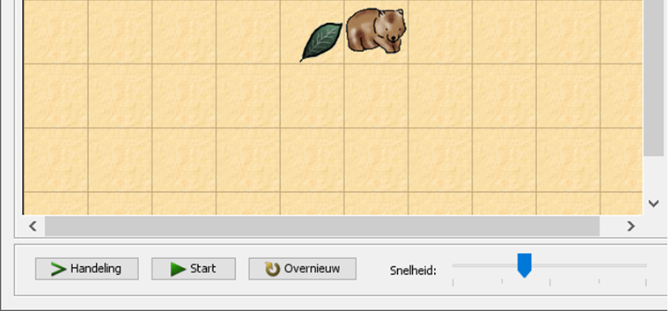
1.6 Uitvoeren in Greenfoot
Versie-afhankelijk
roept de methode act van alle actors in de wereld op

Slide 33
1.6 Uitvoeren in Greenfoot
voert herhaaldelijk act uit voor alle actors in de
wereld (tot op de knop Pause geklikt wordt)

Slide 34
Java + Greenfoot
Act / Run / …. extra functionaliteit in Greenfoot!
Java: de programmeertaal
Greenfoot:
Grafische voorstelling
Extra klassen (World – Actor)
Extra knoppen (Act – Run)
Greenfoot
Java

Slide 35
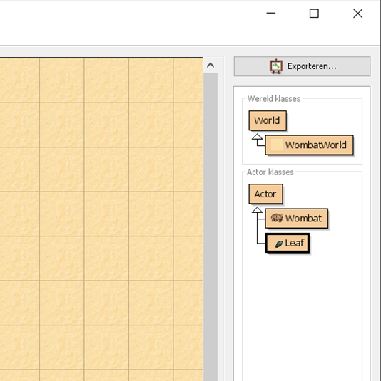
1.8 Wat zie je in het klassendiagram?
pijlen tonen relaties
“… is een …”
klassen-
diagram

Slide 36
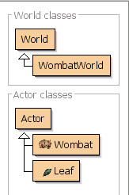
Wat zie je in het klassendiagram?
Elke pijl toont de relatie
“ … is subklasse van …”
Een subklasse is een “uitbreiding” van een andere klasse.
Een subklasse erft alle methodes en instantievariabelen
Omgekeerde relatie:
“ … is superklasse van …”

Slide 37
World versus WombatWorld
WombatWorld is een subklasse van World
World is de superklasse van WombatWorld
Bij het openen van een scenario creëert Greenfoot een object van de subklasse van World.

Slide 38
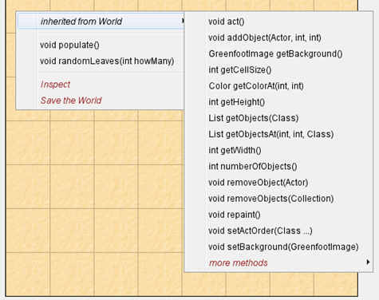
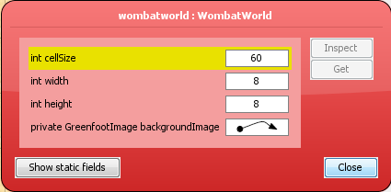
World versus WombatWorld
WombatWorld is een subklasse van World
Erft methodes
Erft instantievariabelen
Versie-afhankelijk

Slide 39
Wat zie je in het klassendiagram?
Wombat is een subklasse van Actor
Leaf is een subklasse van Actor
Actor is de superklasse van:
Wombat
Leaf
Actoren plaats je in de wereld

Slide 40
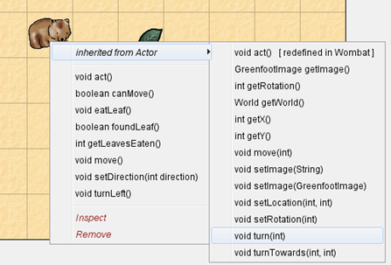
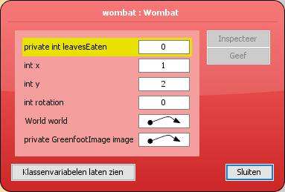
Actor
Wombat en Leaf zijn subklassen van Actor
Erven methodes
Erven instantievariabelen
Versie-afhankelijk

Slide 41
1.10 Broncode
Elke klasse wordt gedefinieerd met de broncode
Elk object van deze klasse beschikt over de methodes die beschreven zijn in de broncode (met de programmeertaal Java)
Broncode bekijken/aanpassen met een editor

Slide 42
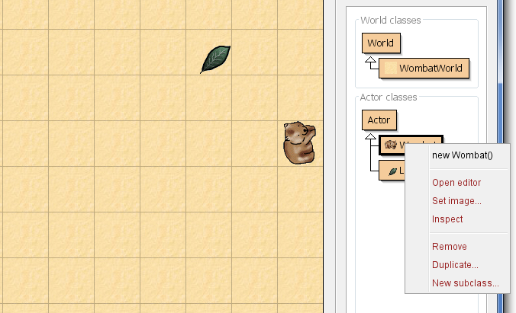
Broncode
Hoe broncode van de klasse Wombat bekomen?
Rechtsklik op de klasse Wombat en kies “Open editor/Bewerken”

Slide 43
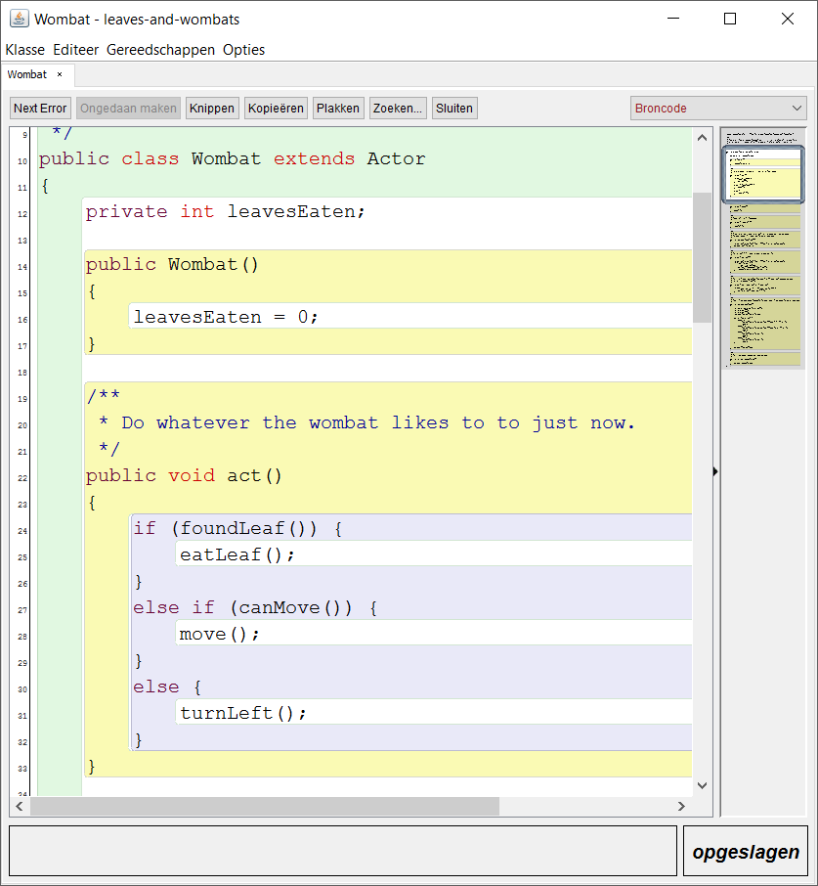
Broncode Wombat
Verwijder turnLeft()

Slide 44
Broncode Wombat
Wordt automatisch gecompileerd: broncode → machinetaal
Sluit het editor-venstor
Uittesten wijzigingen

Slide 45
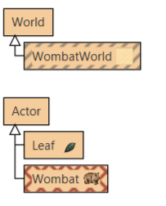
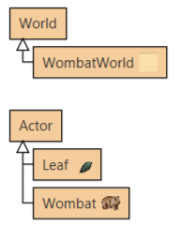
Broncode Wombat
Klasse Wombat bevat fout
Geen fouten meer

Slide 46
Inhoud
Greenfoot Interface
Scenario
Klassen en objecten
Methode-aanroep
parameters
returntype

Slide 47
Belangrijke begrippen
Scenario: concrete klassen die de wereld en actoren tot leven brengen
1 klasse -- meerdere objecten in de concrete wereld
Elk object heeft eigen ‘status’ bepaald door de instantievariabelen
Een klasse beschrijft methodes
Voor elk object kan je een methode aanroepen

Slide 48
Concept: klassendiagram
Klassendiagram toont relaties tussen klassen - “is subklasse van”
Greenfoot:
1 subklasse van World voor elk scenario,
meerdere subklassen van Actor: plaats je IN de wereld.

Slide 49
UML voorstelling van een klasse
Klasse wordt beschreven door:
Instantievariabelen
Constructoren: nieuwe objecten maken
Methodes met parameterlijst en returntype
Wombat
int leavesEaten
Wombat()
void act() boolean foundLeaf() void eatLeaf() void move() boolean canMove() void turnLeft() void setDirection(int direction) int getLeavesEaten()

Slide 50
Concept: methode
Voor een methode beschik je over:
Parameters: extra gegevens die de methode nodig heeft – kan ontbreken
Returnwaarde: wat de methode retourneert bij een aanroep.
void : opdracht voor het object
int, boolean, … : antwoord op een vraag aan het object

Slide 51
Broncode
Klasse wordt beschreven in de broncode met de programmeertaal Java.
Er wordt beschreven hoe je een object initialiseert.
De broncode beschrijft het geheugen van een object (instantievariabelen).
De methodes die beschreven zijn in de broncode geven functionaliteit aan elk object van deze klasse.
Broncode bekijken/aanpassen met een editor.

